Slide 1

Projet 6 Construisez un site e-commerce Orinoco
Formation: Développeur Web

Slide 2
Elaboré par: TIAMIYU SEWOU
Encadré par:
M. Stéphane TORCHY

Slide 3
Plan
Partie 1: présentation de l’application
Présentation
Définition des termes techniques
Environnement de travail
Partie 2 : Conception
Choix technique
Validation des données de sources externes
Gestion des événements
Interagir avec un webservice en js
L’accessibilité
La version mobile
Conclusion

Slide 4
Partie 1: présentation de l’application

Slide 5
Présentation
Définition des termes techniques
API (Application Programming Interface): un ensemble de codes grâce à laquelle un logiciel fournit des services à des clients
Node,js : est un environnement bas niveau permettant l’exécution de JavaScript côté serveur.
npm : elle fonctionne avec un terminal et gère les dépendances pour une application

Slide 6
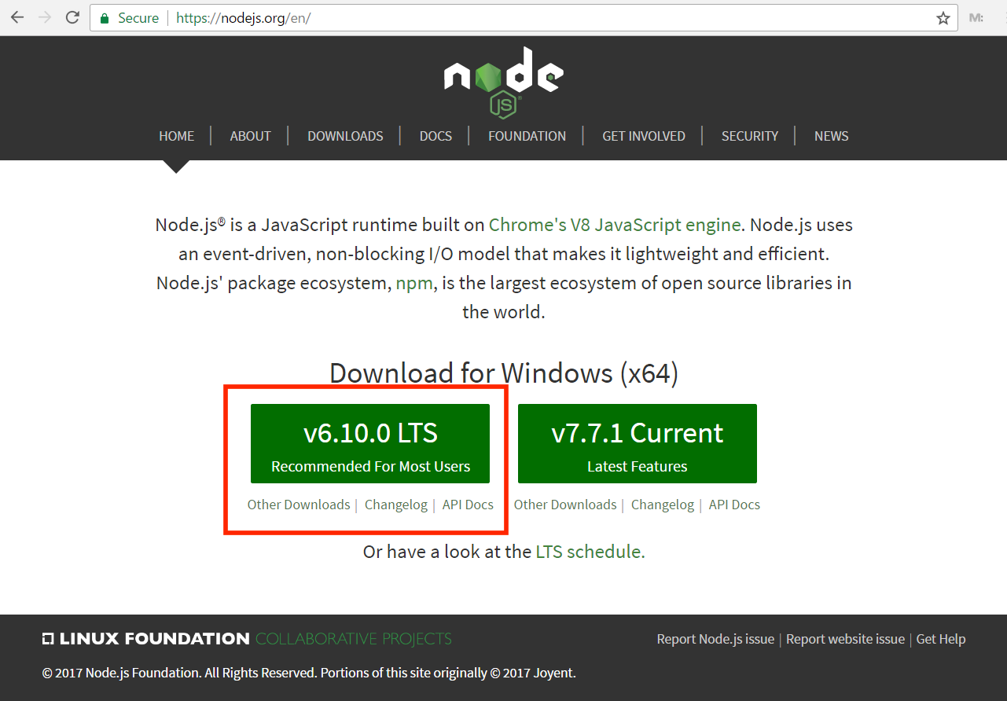
Présentation
Environnement de travail

Slide 7
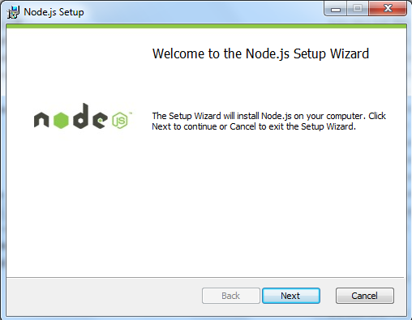
Présentation
Environnement de travail

Slide 8
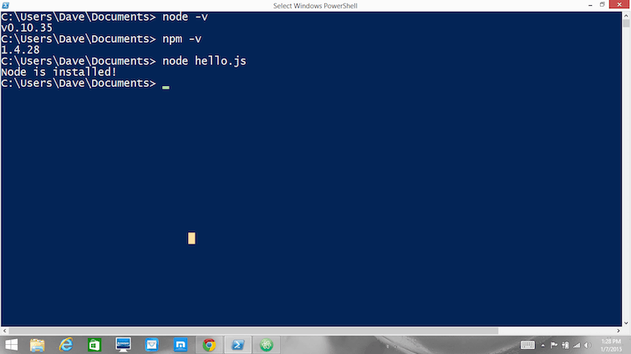
Présentation
Environnement de travail

Slide 9
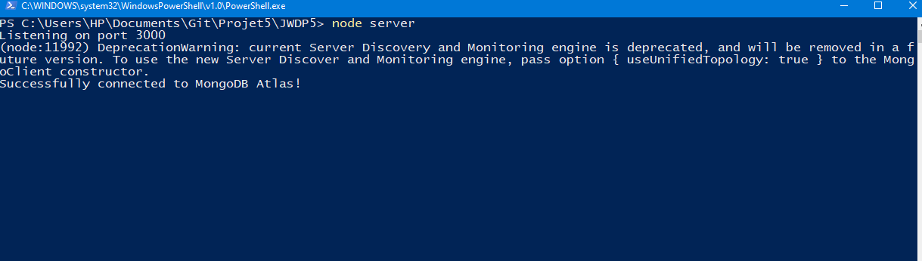
Présentation
Environnement de travail

Slide 10
Partie 2 : Conception

Slide 11
Choix technique
Validation des données de sources externes (Never trust user input!)
Regex
Exemple: /[a-zA-Z]+/ vérifie une chaine de caractère
/^\w+([\.-]?\w+)*@\w+([\.-]?\w+)*(\.\w{2,3})+$/ vérifie le format d’une adresse mail
Les patterns
Exemple :<input type="text" pattern="[0-9]{,3}" />
Les attributs de validation simples
Exemple : required, tel, email, text , url etc…

Slide 12
Choix technique
Gestion des événements
La fonction addEventListener(<event>, <callback>)
Exemple :const elt = document.getElementById('mon-lien’);
elt.addEventListener('click', function() {
elt.innerHTML = "C'est cliqué !";});

Slide 13
Choix technique
Interagir avec un webservice en js
Différence entre une promesse et le callback
Avantages inconvénients
Promesses puissante, facile à lire plus complexes
Callbacks facile à comprendre problème de lisibilité
elt.addEventListener('click', function(e) {
mysql.connect(function(err) {
mysql.query(sql, function(err, result) {
fs.readFile(filePath, function(err, data) {
mysql.query(sql, function(err, result) {
// etc ...
});
});
});
});
});
Ex: Promesse
functionThatReturnsAPromise()
.then(function(data) {
// Do somthing with data
})
.catch(function(err) {
// Do something with error
});
Ex: callback hell

Slide 14
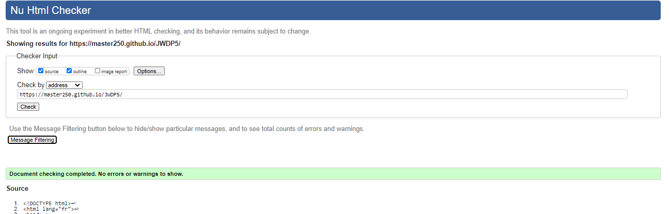
Contrôle de qualité
Le code HTML et CSS maintenable

Slide 15
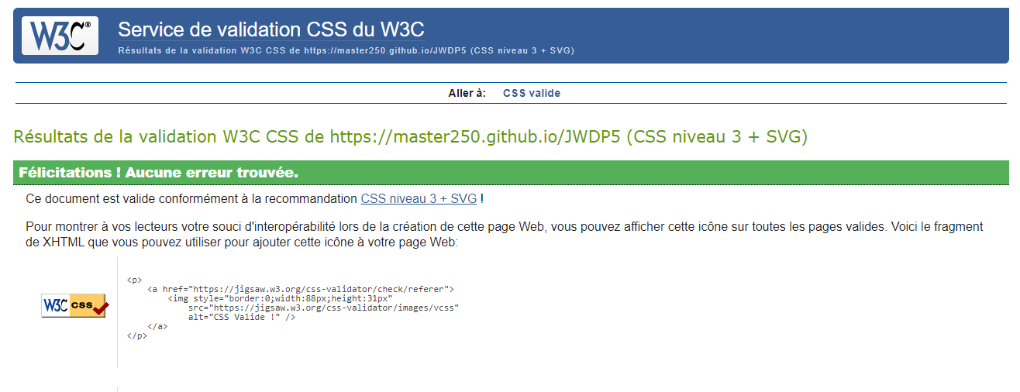
Contrôle de qualité
Le code HTML et CSS maintenable

Slide 16
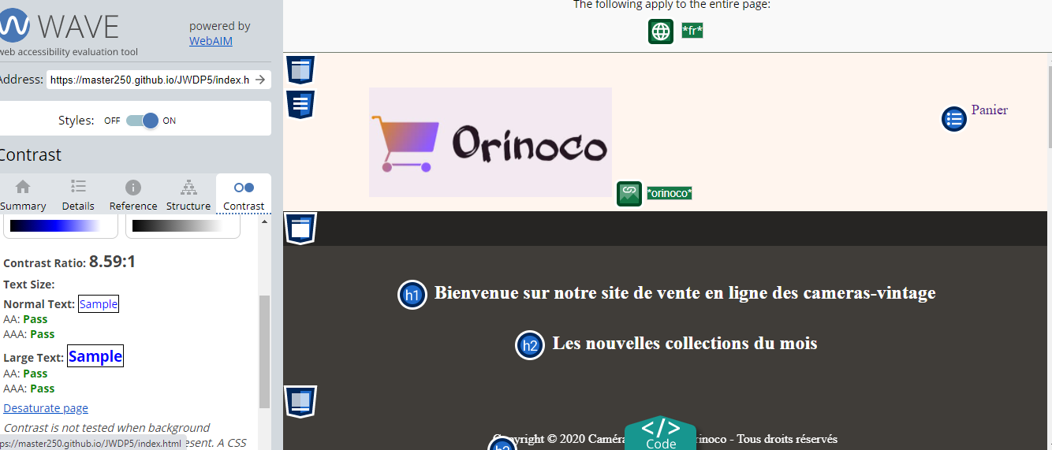
L’accessibilité
https://wave.webaim.org/
Les recommandations de WAVE TOOL

Slide 17
La version mobile
Le responsive design avec les média Queries
@media: qui définit le type de l’écran et peut avoir des valeurs
Screen : écran « classique »;
Handheld :périphérique mobile;
Print : impression ;
Tv : télévision ;
Projection : projecteur;
All : tous les types d'écran;
Viewport : permet de définir l'affichage d'une page pour les supports mobiles

Slide 18
Conclusion
Créer un site e-commerce nécessite beaucoup travail, et il est indispensable de se passer du test, de contrôler l’application afin de pouvoir garantir le bon fonctionnement de l’application.

Slide 19
Je vous remercie

